Slide 1
简易科研文献管理系统
项目分析·模块设计·实现思路

Slide 2
项目分析

Slide 3
项目分析
本项目要实现的是一个简易科研文献管理系统，要求实现科研文献管理中相关对相关业务实体的设计及实现，通过代码实现对各类内容的管理，并使用文件操作实现对各类实体的内容保存及恢复。

Slide 4
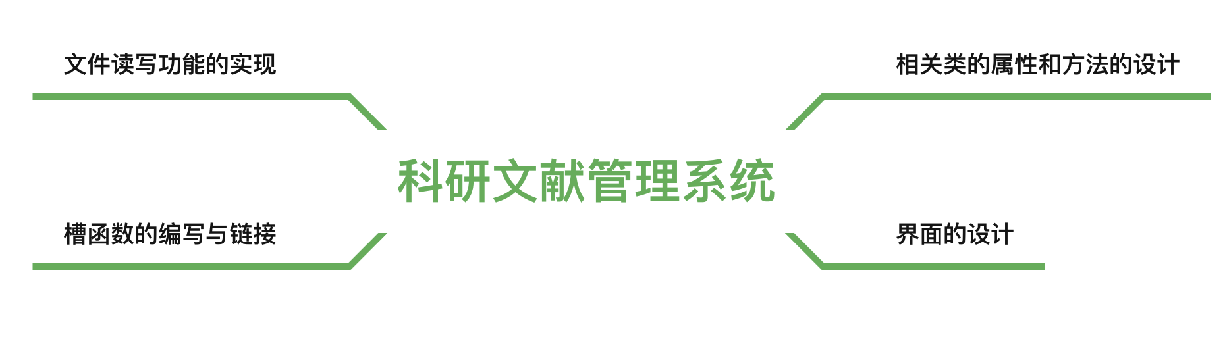
项目分析
根据项目的相关要求，我们将整个系统的设计分为以下几个部分

Slide 5
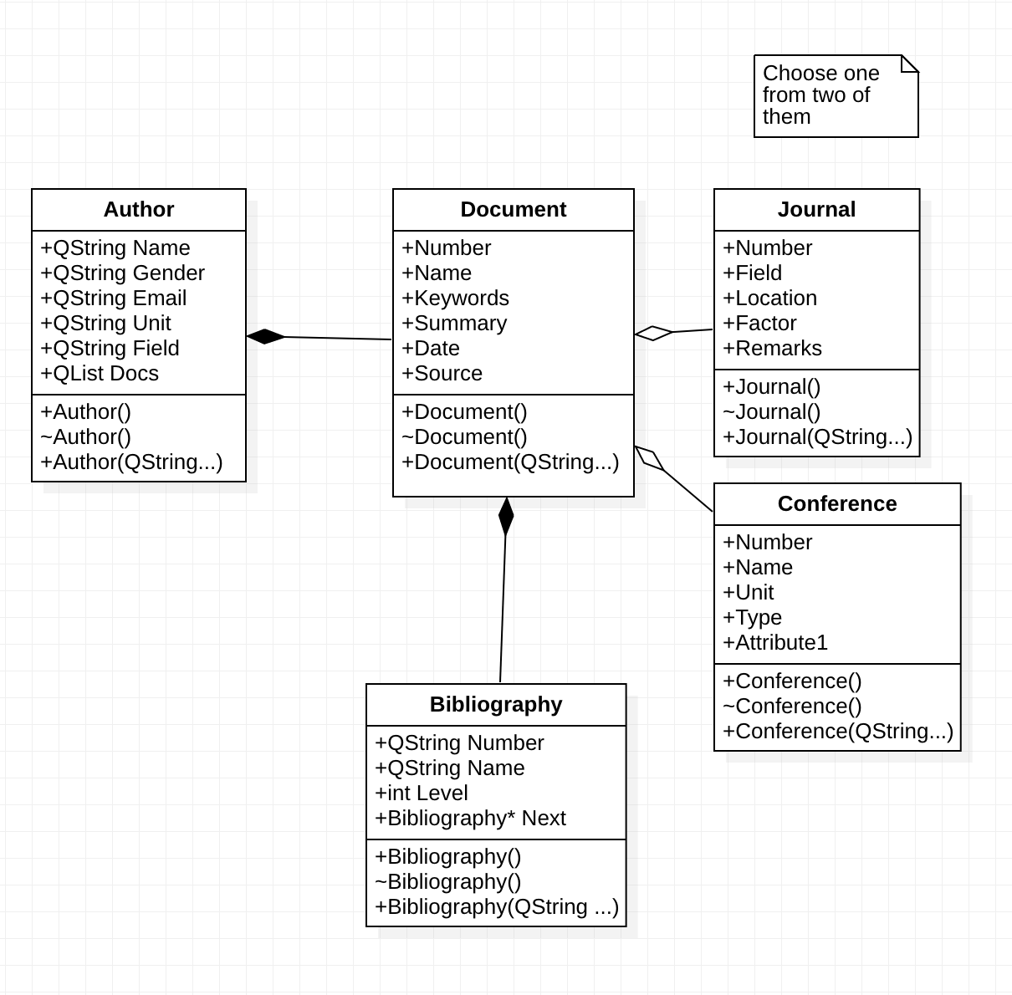
类的设计

Slide 6
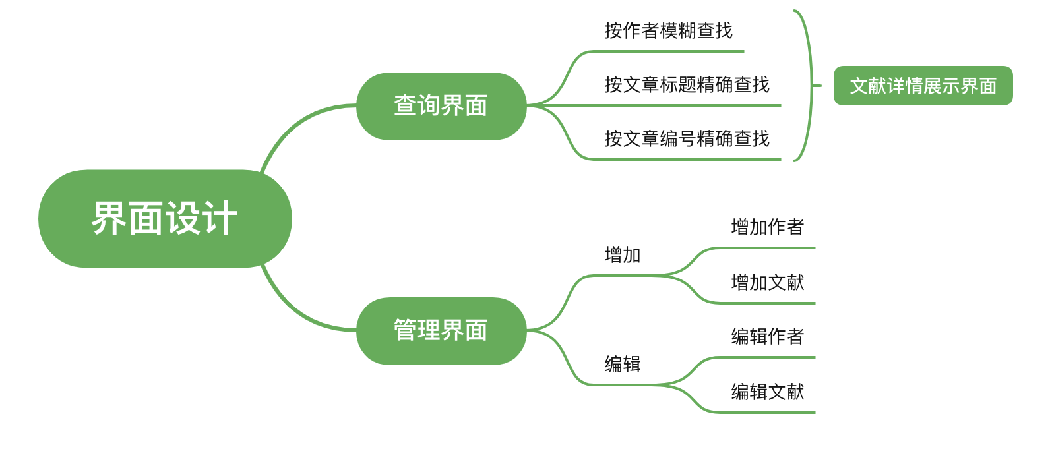
页面设计

Slide 7
部分细节思路

Slide 8
存储结构的选择
为了提高程序对存储空间的利用能力，我们选择了链式存储结构来存放我们的相关数据。这里采用了QT中为我们封装好的Qlist来存放数据。
为了获取链表中的数据，通常需要对链表进行遍历，而这样会大大增加访问所需的时间，因此我们还采用了Map表来根据类的特征信息快速访问到对象本身。
因上述两个存储结构中均存放了类的数据，因此我们选择用指针来管理容器中的数据来尽可能的避免对象之间不必要的拷贝和存储空间的浪费。

Slide 9
数据的保存和恢复
我们设计的应用可以自动保存和恢复系统中的数据。
我们采用了QT中的QFile类和QDir类来分别实现文件的读取和写入操作，以及对于工作路径的动态调整。
保存文件时，我们使用了自己创建的数据存储逻辑来对软件当前工作环境中的数据进行结构化的存储，这样也保证了下次开启软件时所有的信息可以无损失的恢复。

Slide 10
感谢

